Slide 1


Slide 2
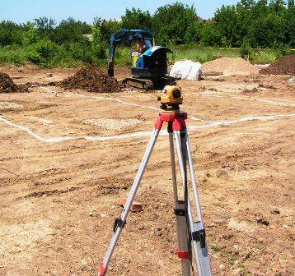
ЭТАПЫ СТРОИТЕЛЬСТВА Анализ грунта, исследование участка строительства
Выезд специалиста на место строительства для визуального осмотра
Замер перепада грунта лазерным нивелиром
Возможности подъездных путей для спецтехники
Составление план-схемы привязки строения к участку и инженерных коммуникаций (водоснабжение, водоотведение, газификации, электроснабжения)
Геологический анализ грунта для выбора подходящего типа фундамента

Slide 3
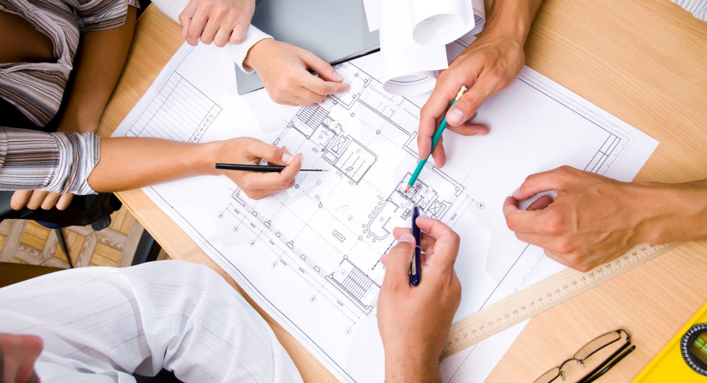
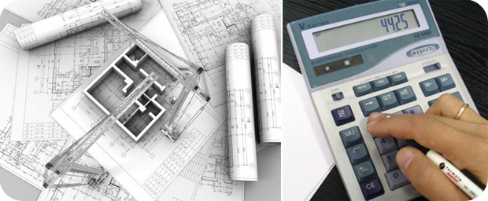
Проектирование
Получение технического задания от Заказчика
Предварительная разработка эскизного проекта и сметной калькуляции
Корректировки проекта с согласованием с Заказчиком
Утверждение Заказчиком проектно-сметной документации
Изготовление развернутого эскизного проекта с 3D видами, сметной калькуляции работ и материалов

Slide 4
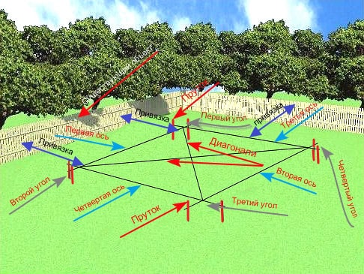
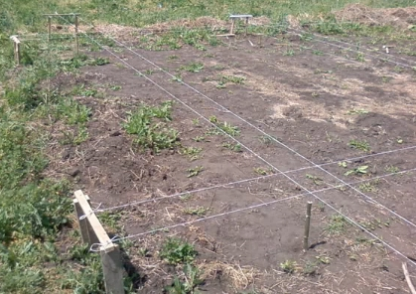
Подготовка и разметка участка
При необходимости производится выравнивание земельного участка спецтехникой
Далее происходит разметка строительного участка под основание (фундамент) строения и всех сопутствующих инженерных коммуникаций согласно проекту и установленным нормативам СНиП

Slide 5
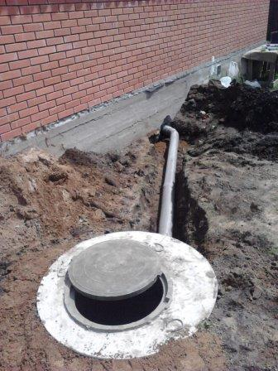
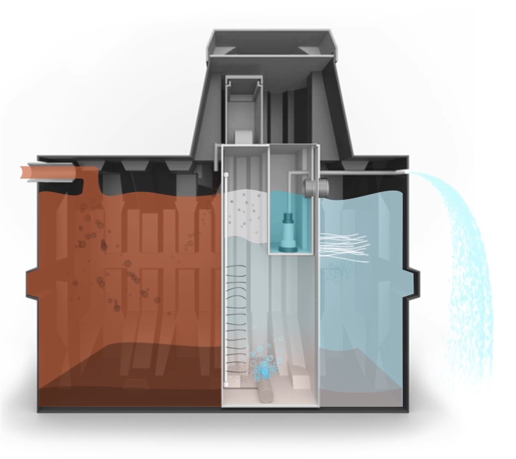
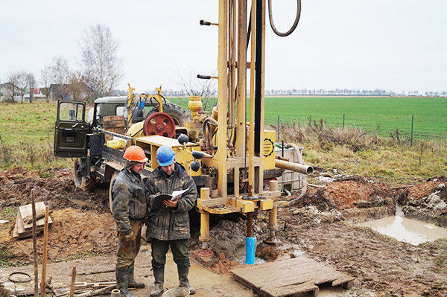
Водоподготовка
ВОДОСНАБЖЕНИЕ
СЕПТИК
АВТОНОМНАЯ БИО-СТАНЦИЯ
При отсутствии централизованного водоснабжения.
Бурение скважины под воду
Траншея под подводку трубы к объекту
Кессон – бетонное кольцо с люком
ПНД (пищевая) труба в энергофлексе с греющим кабелем
Для площадок с низким уровнем грунтовых вод.
Выемка грунта под траншею и бетонные кольца
Дренажная подсыпка (щебень фракция 25-40мм)
Труба ПВХ 110-160мм (для наружных работ) с утеплением
Бетонные кольца КС15-9
Полимерный люк
Для любого типа грунта.
Выемка грунта под траншею и ёмкость станции
Труба ПВХ 110-160мм (для наружных работ) с утеплением

Slide 6
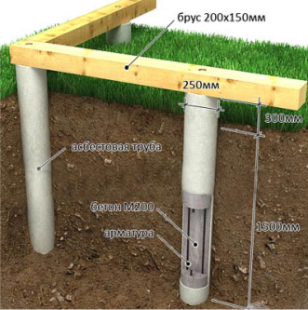
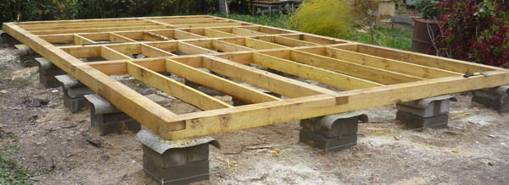
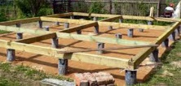
ТИПЫ ФУНДАМЕНТОВ: Фундамент столбчатый
Подходит для однородного непучинистого, песчаного и скального грунта с низким уровнем грунтовых вод
Техпроцесс:
бурение отверстий ниже глубины промерзания
Песчаная подушка
Асбестоцементная труба
Армирование
Заливка бетона
Закладная шпилька под обвязочный брус

Slide 7
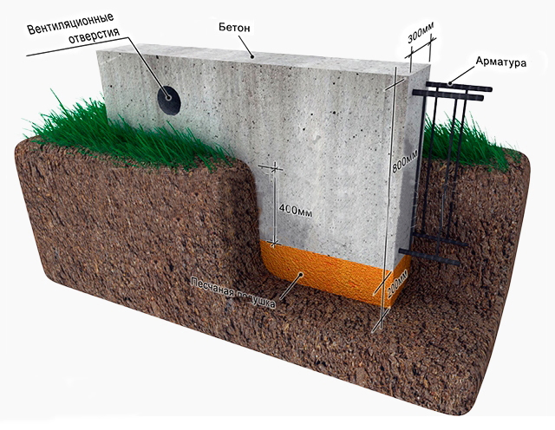
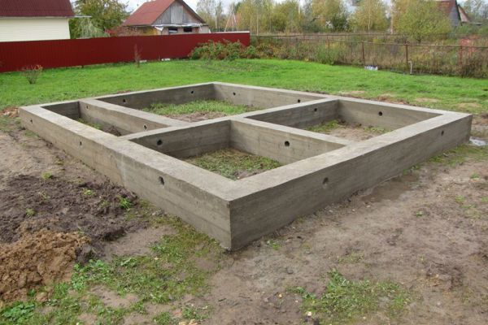
Фундамент ленточный малозаглубленный
Подходит для однородного непучинистого, песчаного и скального грунта с низким уровнем грунтовых вод
Техпроцесс:
Траншея
Песчаная подушка
Опалубка
Гидроизолирование
Армирование
Гильза для вентиляционного отверстия
Заливка бетона
Закладные шпильки под обвязочный брус

Slide 8
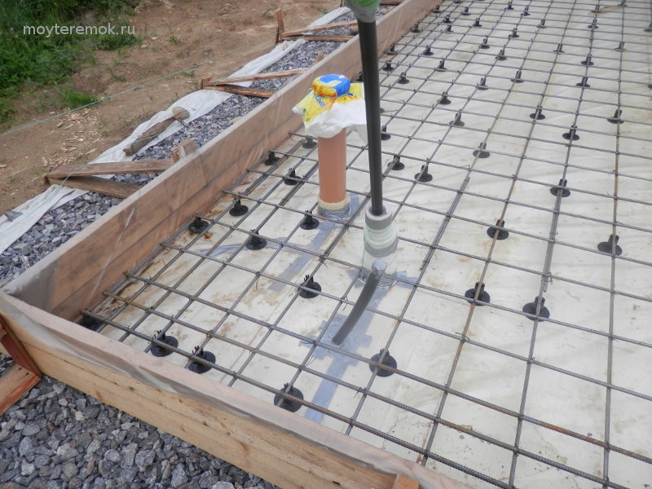
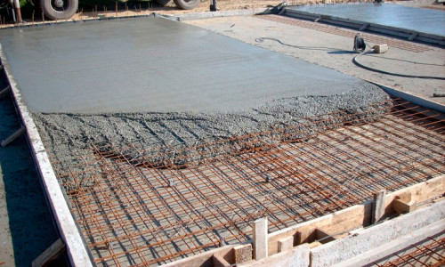
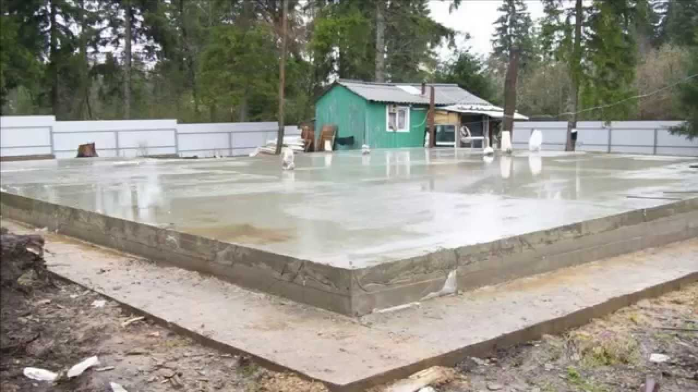
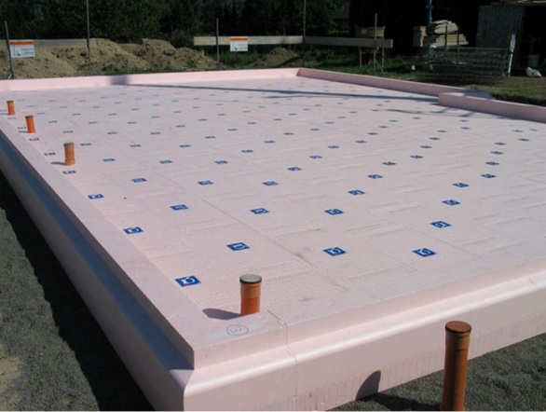
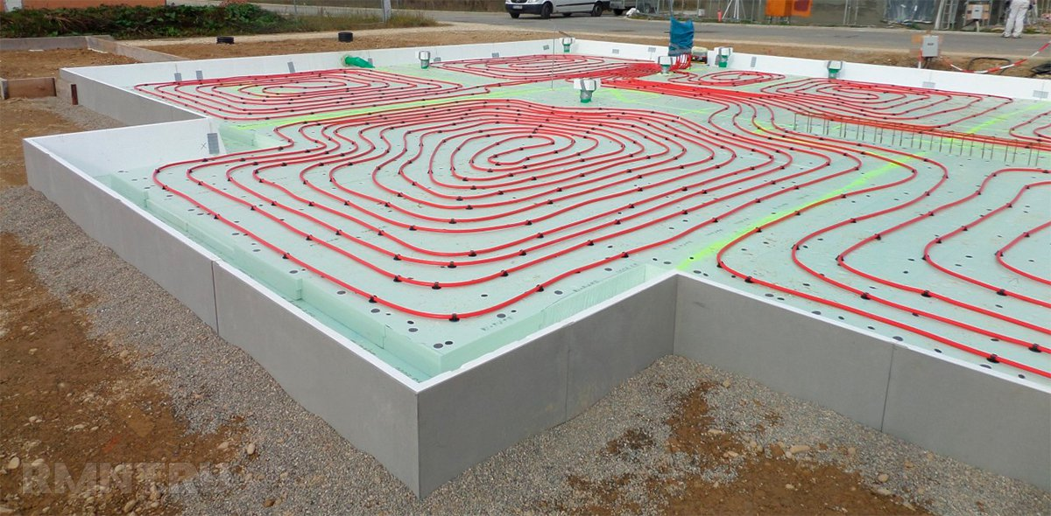
Фундамент плитный
Подходит для любых типов грунтов
Фундамент такого типа является железобетонной плитой, уложенной по всей площади строительства. Высокая стоимость затрат на земельные работы и материалы приводит к дороговизне такого фундамента. Его стоит использовать в случае строительства загородных домов малой этажности на слабых грунтах. Часто такой фундамент носит название «плавающий» или плавающая плита. Его стоит возводить на заранее утрамбованной подушке из песка и щебенки, способствующей компенсации перемещений и деформации самого грунта.
Пример утепленной Шведской плиты (УШП)

Slide 9

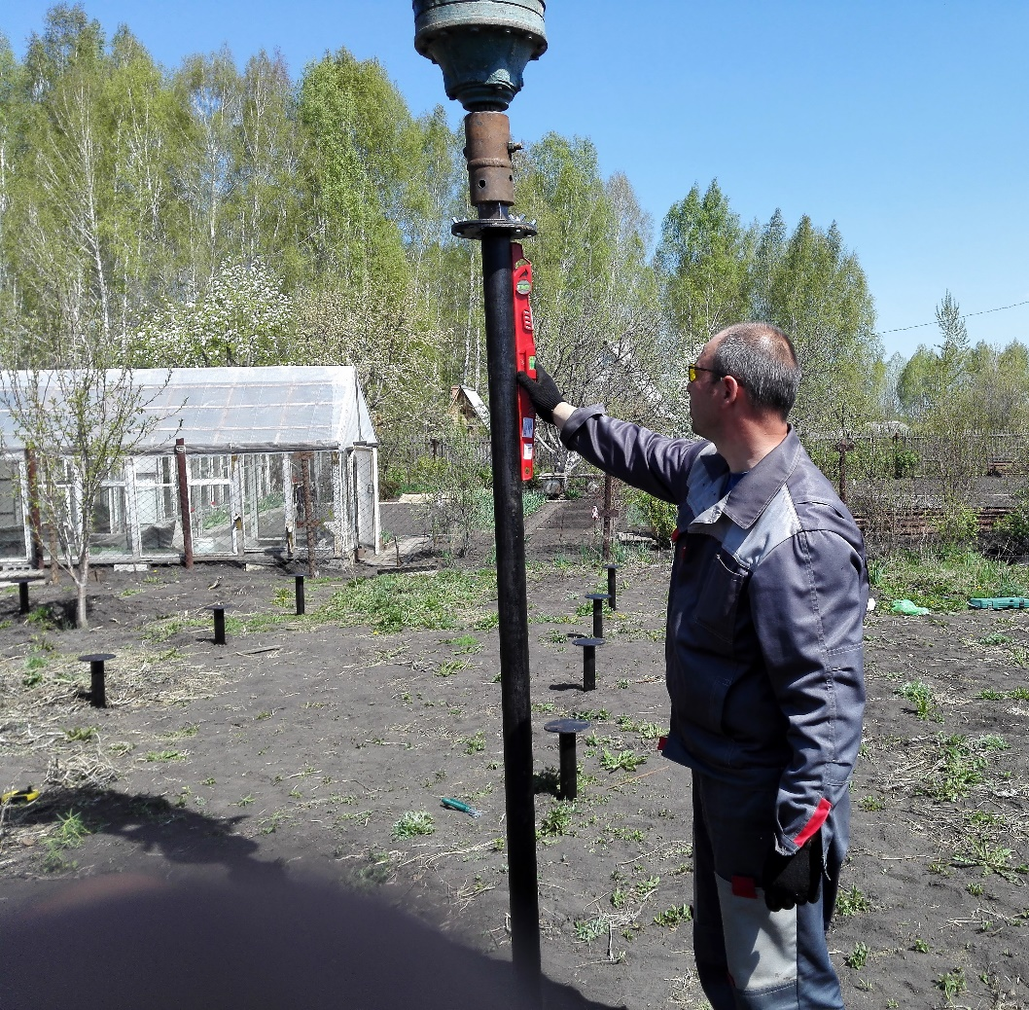
Фундамент на винтовых сваях Подходит для болотистых, пучинистых грунтов, плавунов
Анализ грунта - предварительное забуривание свай в 3х точках
Разметка свайного поля производится с использованием лазерного нивелира
Монтаж винтовых свай выполняется спецтехникой
Шаг между сваями не превышает 2,5м
Периметр свайного поля в распор диагонально усиливается металлическим уголком, что придает монолитность конструкции и полностью исключает «раскачивание»

Slide 10
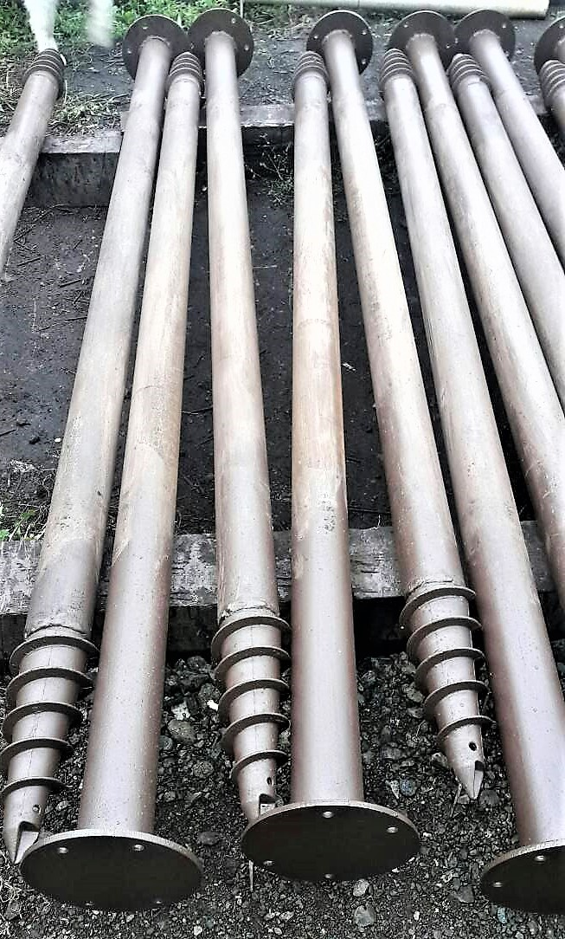
Использование только высококачественных передовых строительных материалов и технологий
Винтовые сваи (НКТ) диаметром 73-102мм
Высокие антикоррозийные свойства
Литой высокопрочный наконечник
Толстая стенка до 10мм
Герметично заваренный оголовок
Нагрузочная способность до 10 тон
При завинчивании не разрыхляет грунт, что в дальнейшем исключает их раскачивание и проседания
Возможность монтажа в любое время года

Slide 11
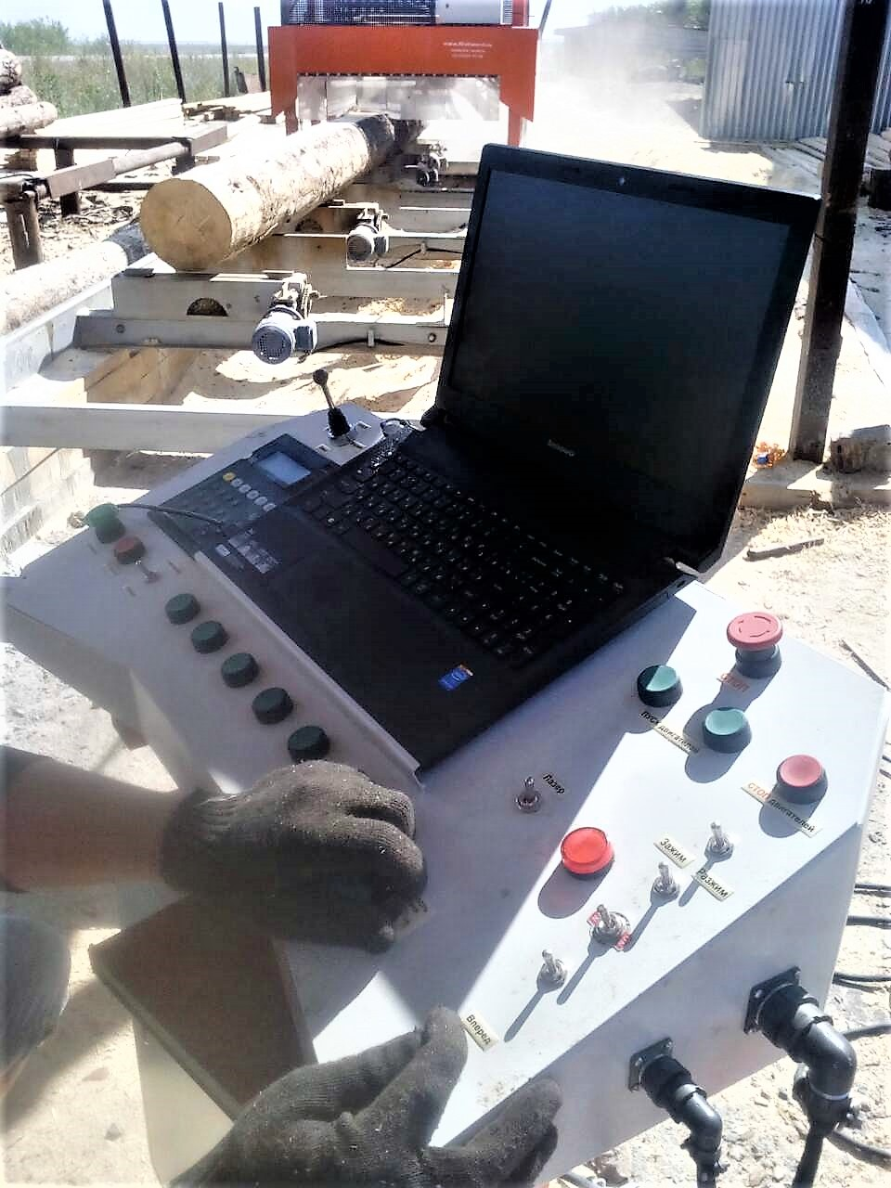
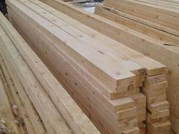
Использование только высококачественных передовых строительных материалов и технологий
Используем только высококачественный пиломатериал
Производство на профессиональной дисковой пилораме с контролем качества
Идеальная правильная геометрия
ГОСТ 8486-86 (сорт 1)

Slide 12
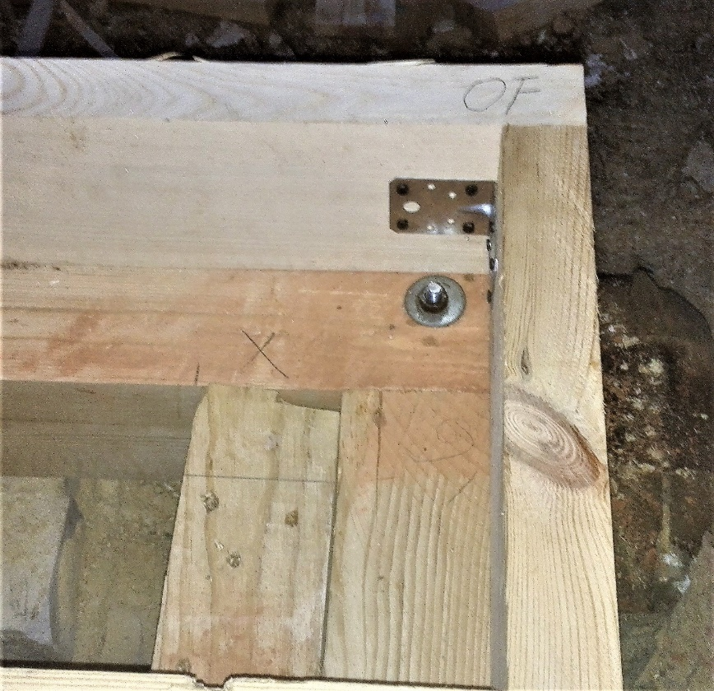
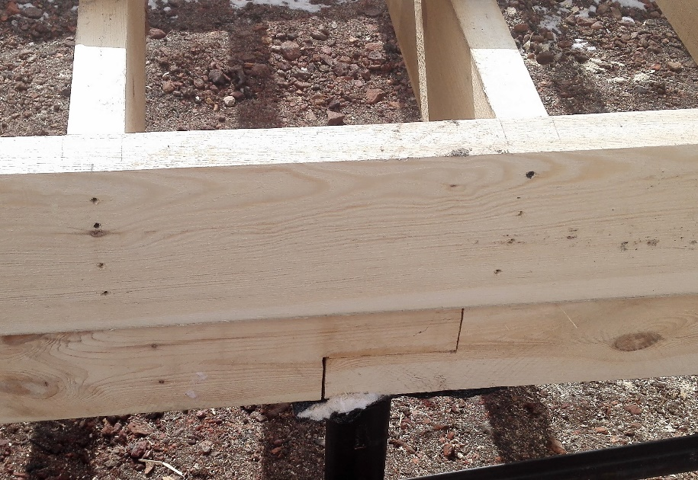
Обвязка
Обвязка производится брусом с устройством битумной гидроизоляции в два слоя и стягиваются на оцинкованые болтовые и шуруп-болтовые соединения с усиленной шайбой
Все соединительные узлы обвязки выполнены согласно СП 31-105-2002.

Slide 13
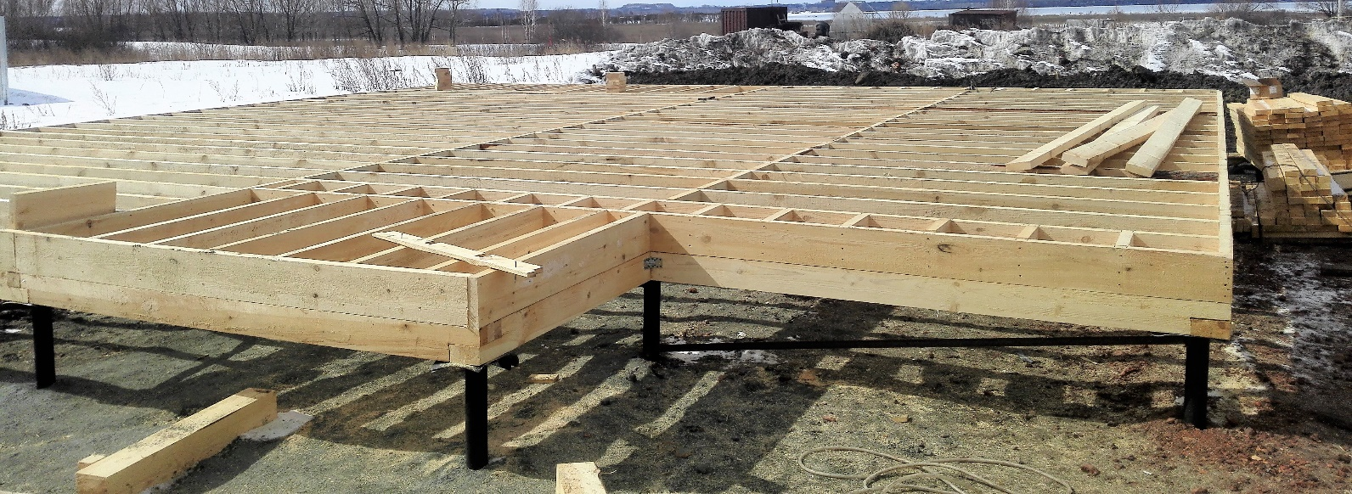
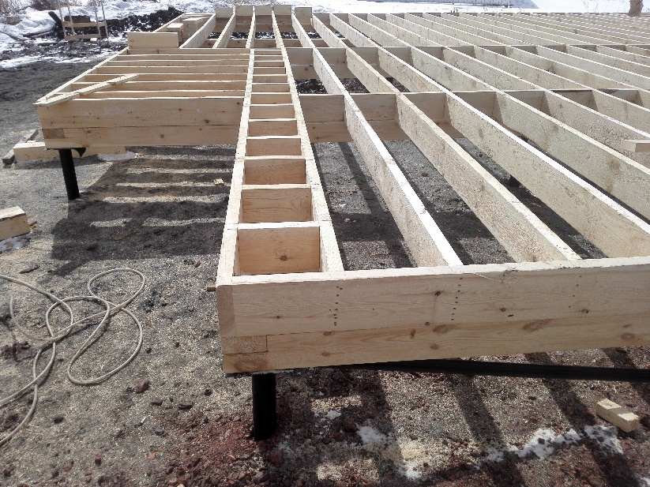
Основание полов
Для лаг используется доска 50х200мм с расстоянием друг от друга 350мм, таким образом мы добиваемся максимальной жесткости пола, при полном отсутствии батутности.
Черновой пол подшивается доской 25х100мм с шагом 200мм
Все примыкающие угловые соединения дополнительно скрепляются усиленными оцинкованными уголками

Slide 14
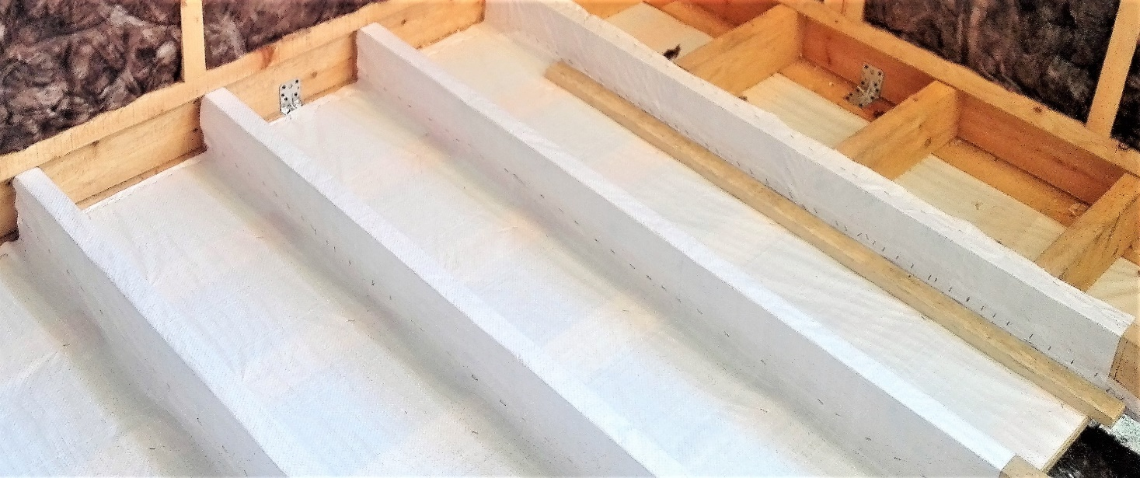
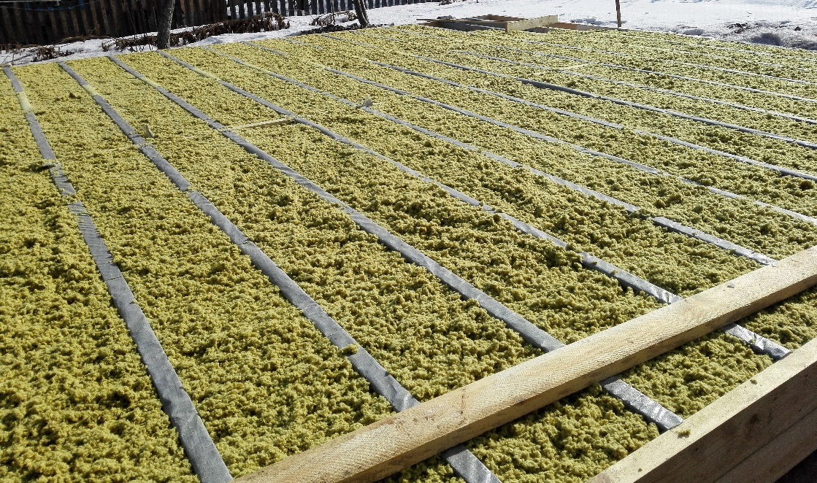
Утепление полов и перекрытий
На низ основания пола прокладывается высокопрочная гидро-пароизоляция тип «D». Закрепляется скобами по средствам специализированного пневмоинструмента
В пустоты между лагами укладывается утеплитель (базальтовая крошка плотностью 80-100 кг/м3).
+ Отсутствие швов и мостиков холода
+ Непривлекателен для грызунов

Slide 15
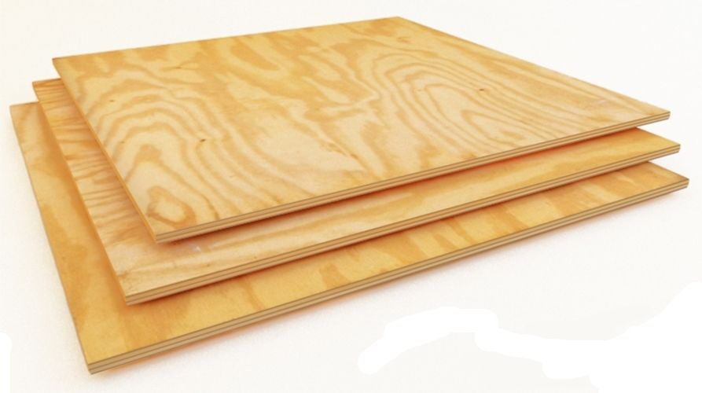
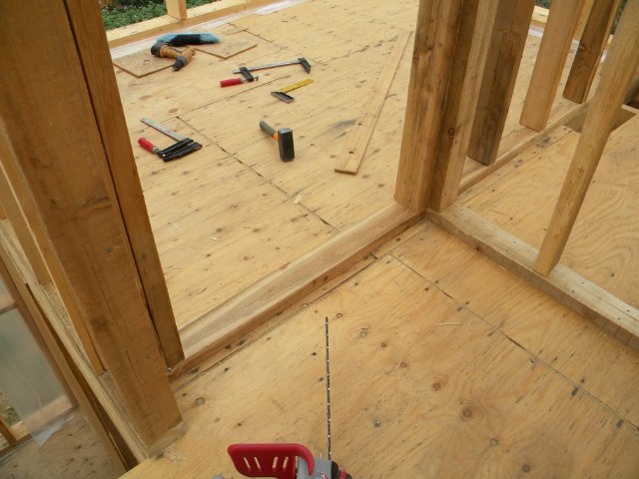
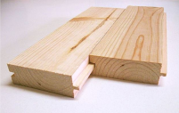
Настил полов
В качестве предчистовой отделки пола используется влагостойкая фанера (ФСФ) толщиной 18мм уложенная в шахматном порядке с технологическим зазором 5мм.
Также может быть использована шпунтованная доска как чистовой материал

Slide 16
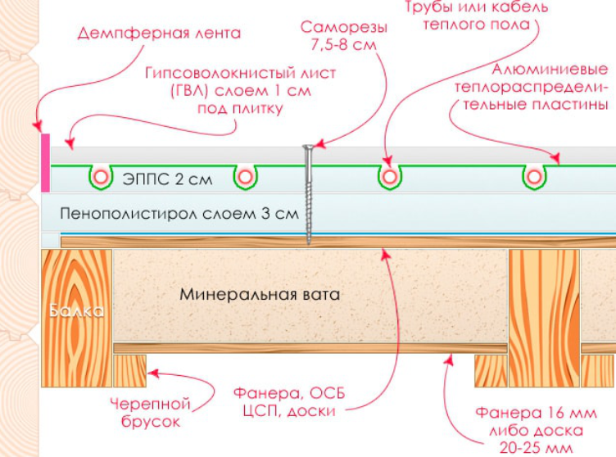
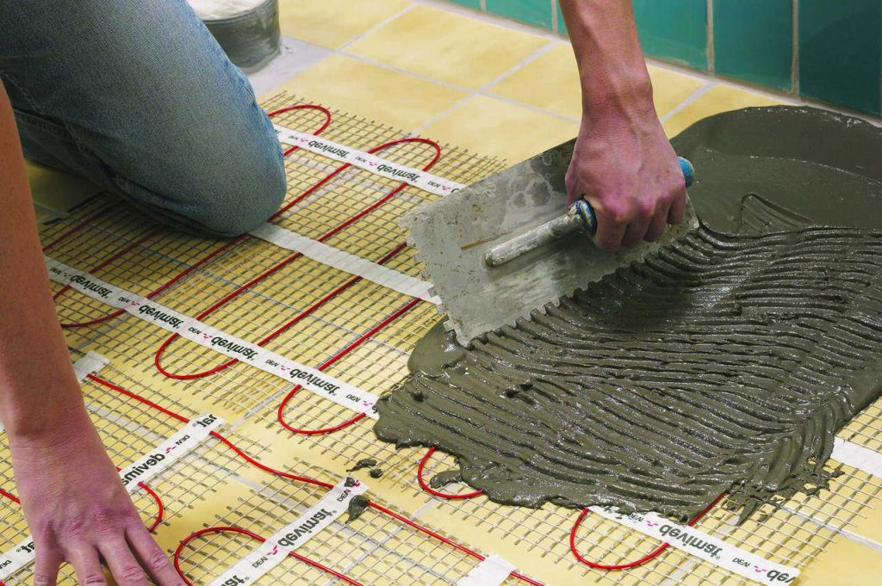
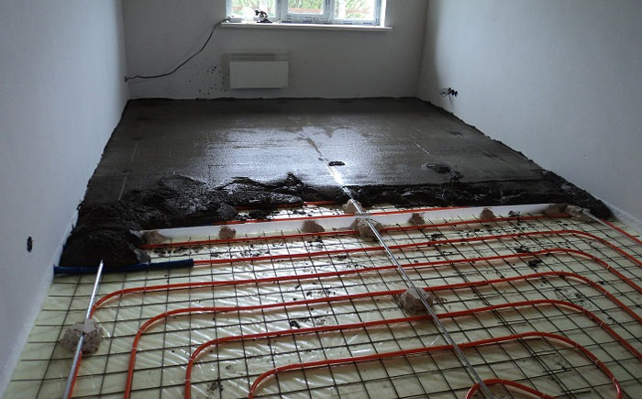
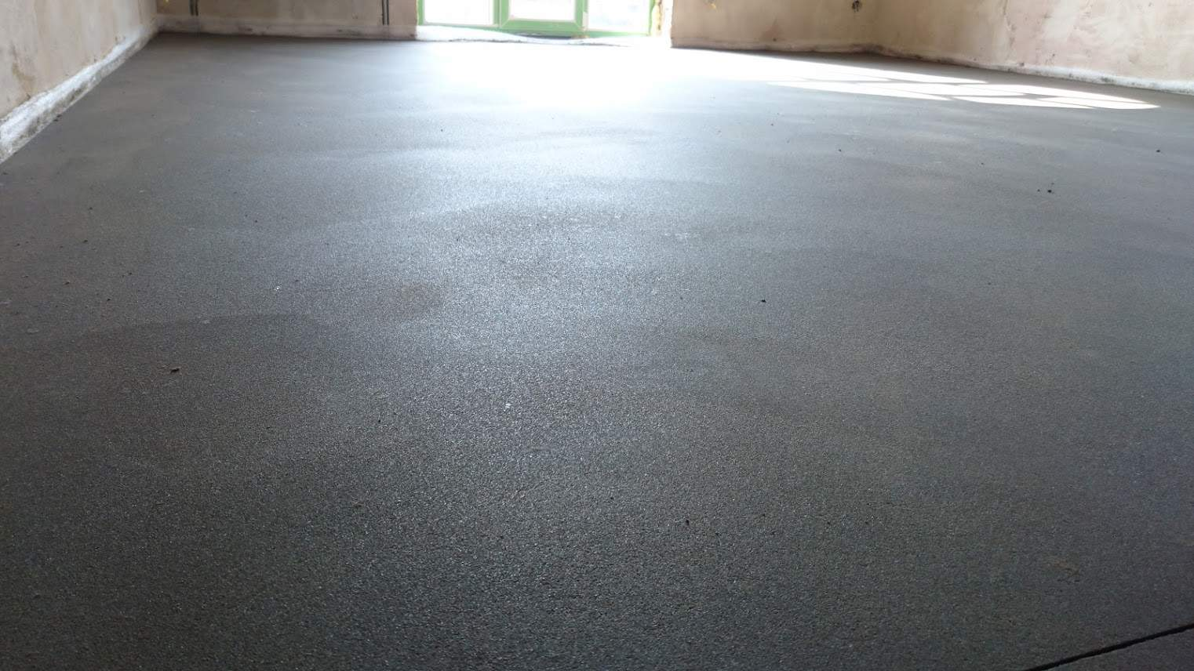
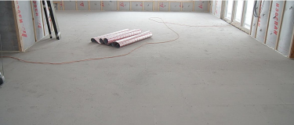
Бетонная стяжка полов
Электро тёплый пол
Полусухая бетонная стяжка придает монолитную жёсткость всей конструкции пола и отлично подходит для укладки керамической плитки и организации полых полов
Гидро (водяной) тёплый пол

Slide 17
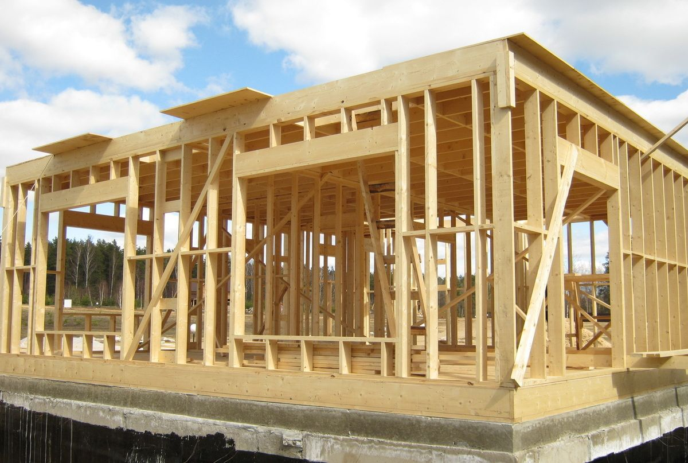
Каркас стен и перегородок
Для изготовления каркаса стен и перегородок используется доска 50х100мм и 50х150мм. Конструктив каркаса с обязательным диагональным усилением и верхним дополнительным обвязочным контуром.
Оконные и дверные проемы усиливаются врезкой ригеля и дополнительными опорными стойками
Все узлы и элементы каркаса выполнены согласно СП 31-105-2002.

Slide 18
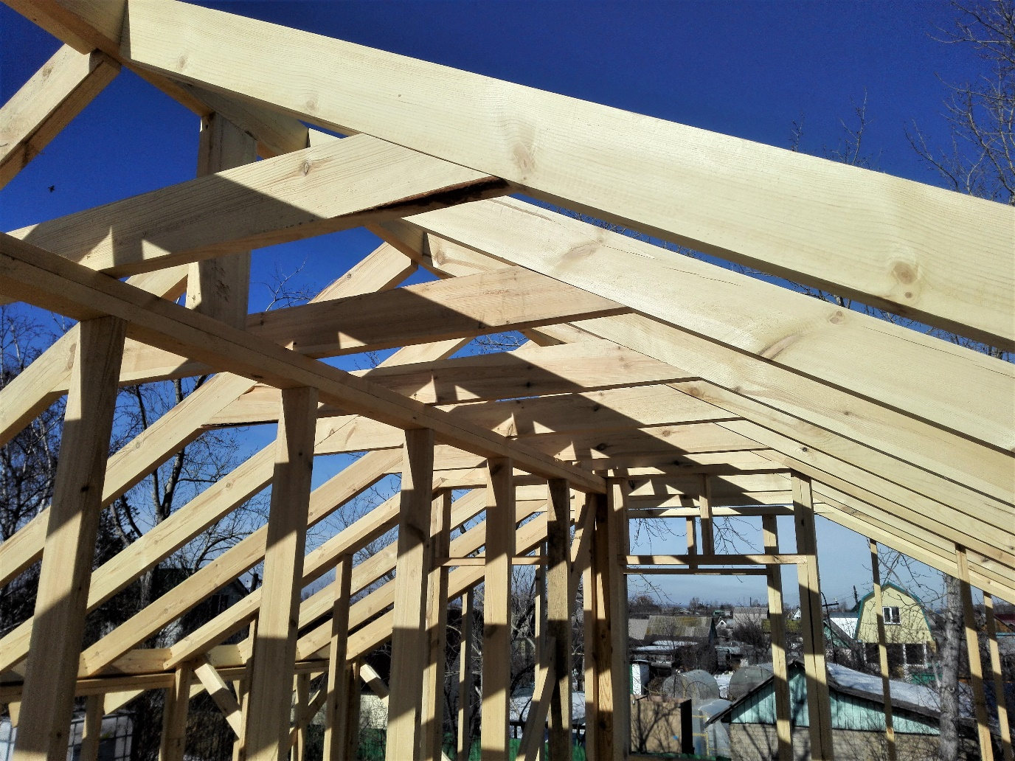
Стропильная система
Для изготовления стропильной системы используется доска 50х200мм (теплая кровля) и 50х150мм (холодная кровля)
Шаг стропильной системы:
для мансардного этажа 600мм,
- для холодной крыши 700-800мм.
Все узлы стропильной системы выполнены согласно СП 31-105-2002.

Slide 19
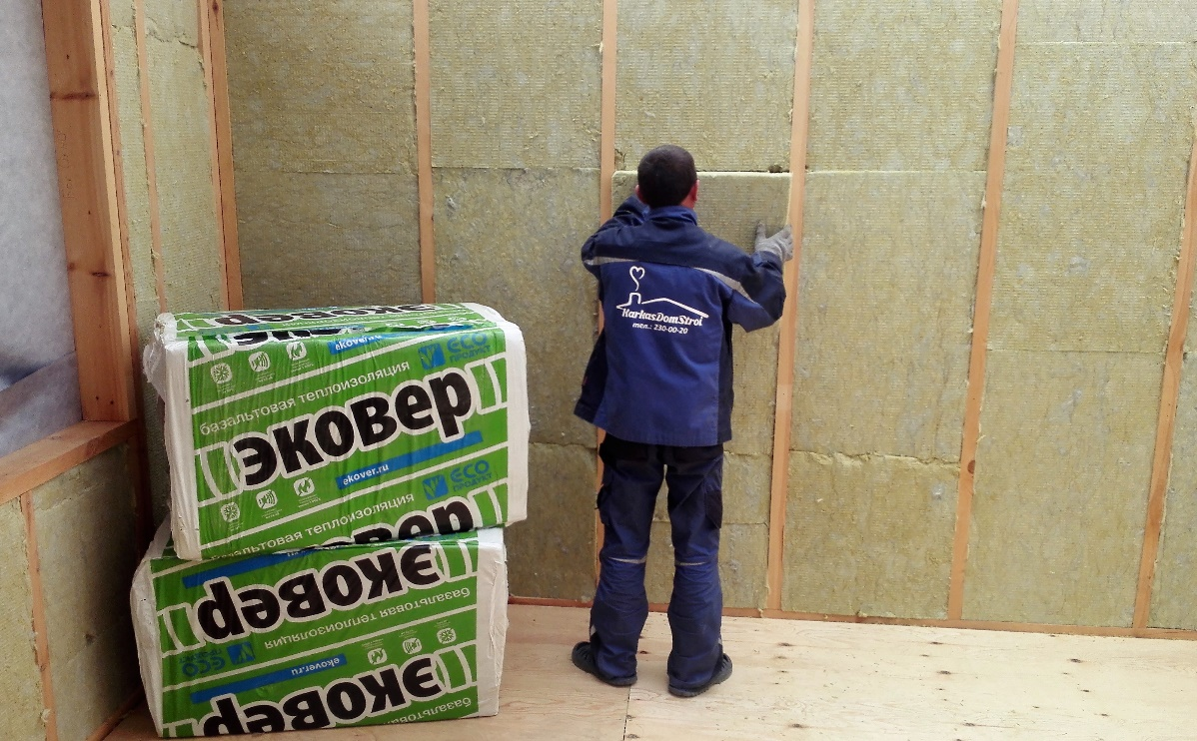
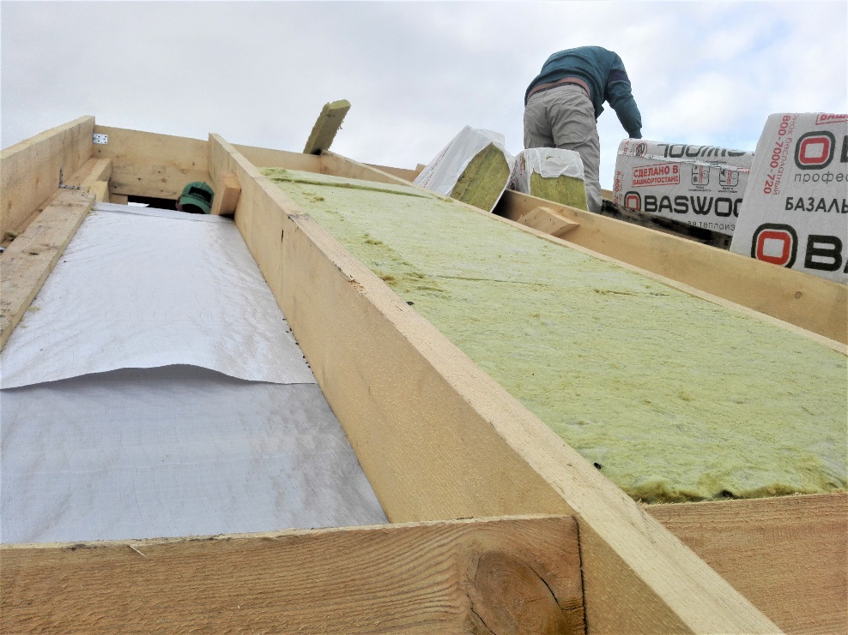
Утепление стен и перегородок
Контур утепления стен выполнен с перехлестом базальтовым утеплителем высокой плотности (не менее 45 кг/м3), что дает гарантию отсутствия его просадки во время эксплуатации сооружения.
Утепление крыши выполняется плитным утеплителем Кнауф Коттедж высокого качества с наружной стороны крыши.

Slide 20
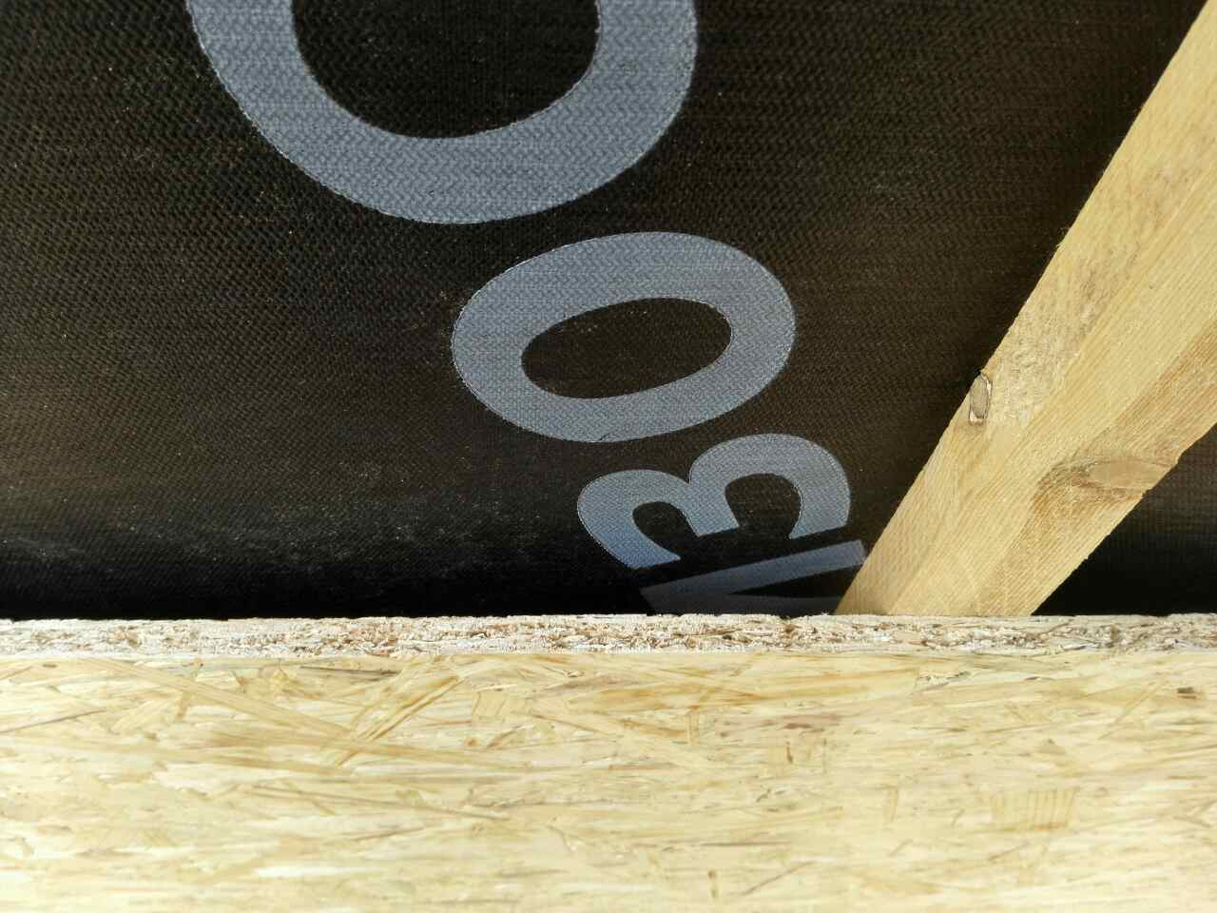
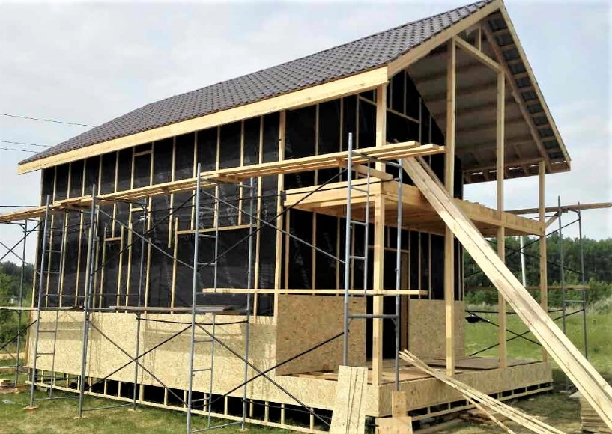
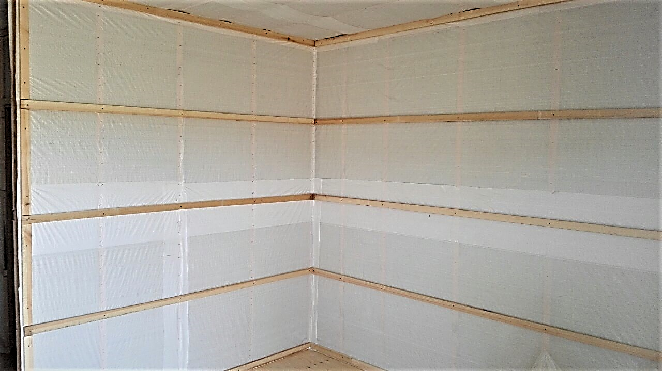
Пароизоляция и гидро-ветрозащита стен и перегородок
С внешней стороны используется профессиональная гидро-ветрозащитная мембрана тип «A» с устройством вентиляционного зазора.
С внутренней стороны используется паро-гидроизоляция повышенной прочности тип «D», а так же монтируется контробрешетка, что дает нам отсечь пирог утепления воздушными подушками с обоих сторон.

Slide 21
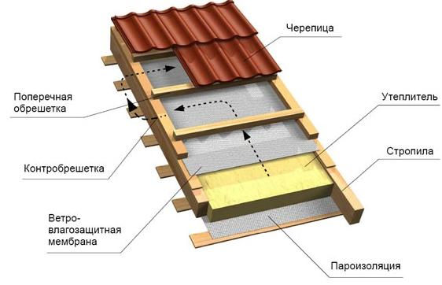
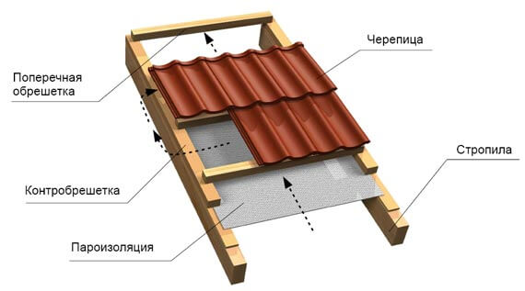
Пароизоляция и гидро-ветрозащита кровли
Устройство утепленной кровли
Устройство неутепленной кровли
С внешней стороны используется профессиональная ветро-влагозащитная мембрана тип «A» с устройством вентиляционного зазора.
С внутренней стороны используется паро-гидроизоляция повышенной прочности тип «D», а так же монтируется контробрешетка, для монтажа внутреннего отделочного материала.
В качестве пароизоляции используется паро-гидроизоляция повышенной прочности тип «D»

Slide 22
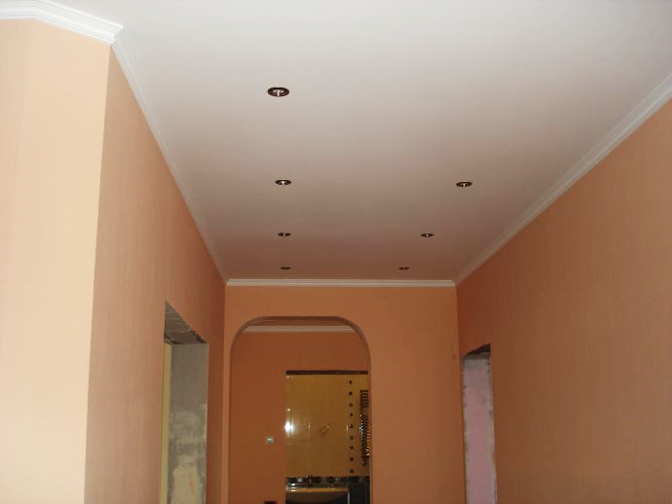
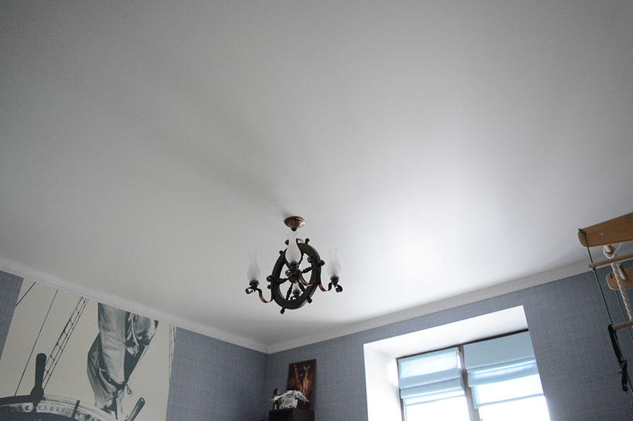
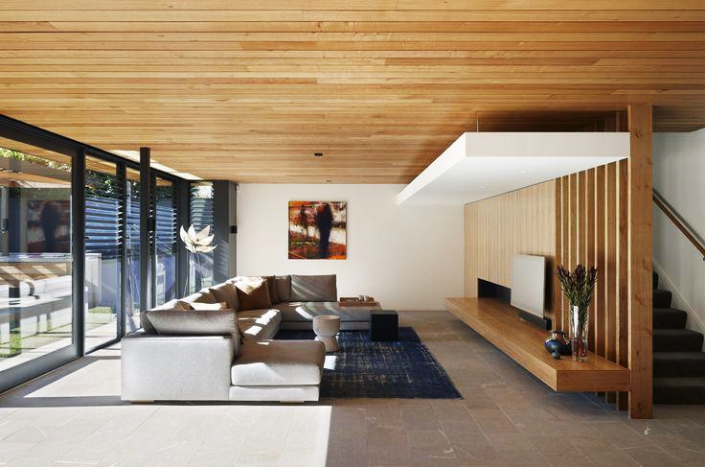
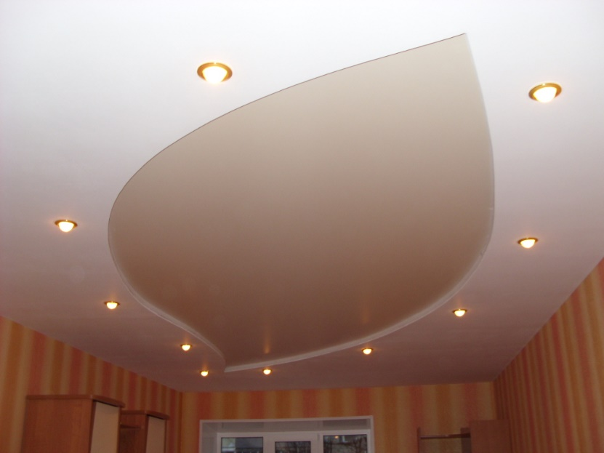
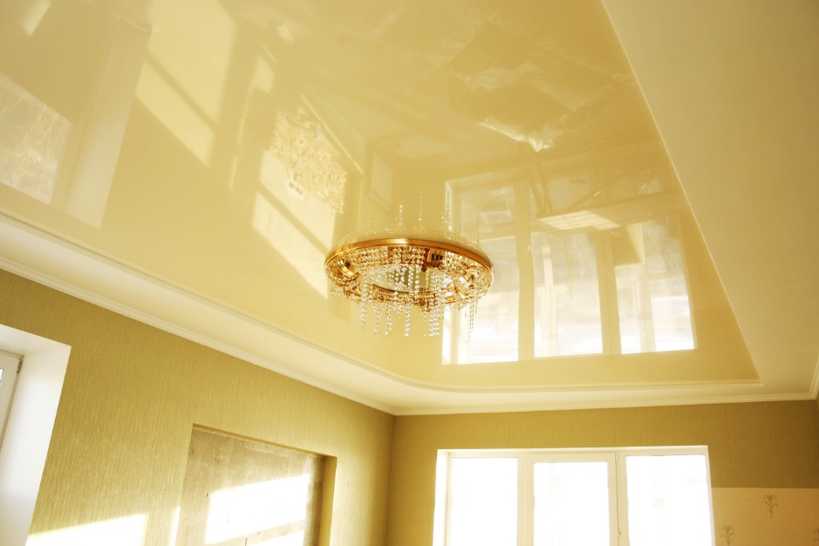

Материал внутренний отделки потолков
Гипсокартон 9,5мм
Натяжной ПВХ (матовый/глянцевый)
Вагонка (натуральное дерево)

Slide 23







Материал внутренний отделки стен
Основа под обои, покраску,
штукатурку или кафельную плитку
Натуральное дерево
Применяемый материал:
ГКЛ – гипсокартонный лист
ГВЛ – гипсоволокнистый лист
СМЛ – стекломагнезитовый лист
ГСП – гипсостружечная плита
Монтируется на горизонтальную контробрешётку
Применяемые фактуры:
Вагонка
Вагонка «штиль»
Фальш-брус
Блок-хаус
Планкен

Slide 24






Материал внутренний отделки полов
Шпунтованная доска
Ламинат
Линолеум
Ковролин
Керамогранит
Кафельная плитка

Slide 25




Электромонтаж
Негорючий, пожаробезопасный
электрокабель «NYM»
В качестве электрической разводки внутри каркасного дома используется пожаробезопасный силовой кабель «NYM» с медными жилами 1,5 и 2,5мм, изготовленный по германскому стандарту VDE 0250 и также соответствующий ГОСТу 22483.
Данная кабельная продукция является более современным и усовершенствованным аналогом силового российского кабеля ВВГнг. Его главным отличием является то, что для монтажа в каркасном доме гофра может не использоваться за счет высоких показателей физических свойств кабеля.
Срок службы 40 лет.
а также монтаж сетей:
Системы безопасности
Домашний кинотеатр, ТВ, интернет
Систем экономичного электроотопления

Slide 26




Внутренние инженерные сети
Отопление и ГВС
на природном газе
Отопление и ГВС
на электричестве
Отопление электро-
конвекционное инфракрасное
Отопление на
твердом топливе
Действительно, ни пыли, ни грязи, ни отходов горения при обогреве газом нет. И экономия существенная: дом площадью от 200 кв. м топить твёрдым топливом довольно накладно и по трудозатратам, и по стоимости. Газовый же котёл, установленный в доме площадью 200 кв. м, потребляет 3,5 тонны в отопительный сезон. При этом регулировка температуры происходит автоматически. Основной минус газового отопления – стоимость оборудования. Но обо всём по порядку.
Понятно, что электричество значительно дороже газа и далеко не на всех участках есть возможность выделить несколько десятков киловатт электроэнергии (1 кВт энергии требуется для отопления примерно 10 м ² . Достаточно высокая стоимость электроэнергии. Возможны перебои с электроснабжением.
Энергоэффективная система нового поколения. Работает по принципу естественной конвекции и не содержит каких-либо вентиляторов, электронных компонентов или воды в своем составе.
невысокая цена,
простота монтажа,
легкие и компактные, можно вешать на стену, как следствие—экономия места,
безопасность (нет открытого пламени),
простота в эксплуатации,
не требуют отдельного помещения (котельной),
не требуют монтажа дымохода,
не требуют особого ухода,
бесшумны,
экологичны, нет вредных выбросов и посторонних запахов.
Могут эффективно работать на всех видах твердого топлива – дерево, торф, уголь, пеллеты, брикеты и т.п.
Достаточно недорогое топливо.
Требуют постоянного контроля и подкладки топлива. Необходимость периодической чистки от отходов сгорания, смол в дымоходе и помещении складирования топлива.

Slide 27







Внутренние инженерные сети
Водоснабжение
ГВС/ХВС с автоматикой
Устройство канализации
Фановый и вентиляционный выход
Вентиляционный клапан
Вакуумный фановый клапан

Slide 28


Кровельные материалы
Профилированный металлический лист
(профнастил)

Slide 29


Кровельные материалы
Металлочерепица

Slide 30









Кровельные материалы
Ондувилла
Ондувилла — это объемная битумная черепица с уникальной формой и окраской, которая имитирует натуральную черепицу. Она прекрасно сочетается с деревянными, каменными или домами из кирпича.

Slide 31



Кровельные материалы
Гибкая черепица

Slide 32




Элементы кровельной системы
Водосточная система
Снегозадержатели
Снегозадержатели предотвращают неконтролируемый сход снега и наледи с кровли.
Водосточная система — необходимый внешний элемент любого строения. Она необходима для отвода атмосферных осадков с кровли до места стока.

Slide 33






Обшивка цоколя
Профилированный металлический лист
(профнастил)
Натуральный и искусственный камень
Виниловой сайдинг

Slide 34







Отмостка
Устройство отмостки на винтовых сваях
Бетонная
Тротуарная плитка

Slide 35


Фасадные материалы
Фальш-брус
- сорт «А-В» (без выпадающих сучков)
- материал (сосна)
- толщина 16мм, ширина 135мм
- окраска высококачественным био-защитным лаком

Slide 36




Фасадные материалы
Фасадная доска планкен
- материал (сосна, лиственница, кедр)
- толщина 20мм, ширина 120-140мм
- окраска высококачественным био-защитным лаком

Slide 37


Фасадные материалы
Сайдинг «DOCKE»,«GRAND LINE»
На сегодняшний день одни из самых качественных в своей линейке. По физ. составу бывает: виниловый, акриловый и металлический

Slide 38



Фасадные материалы
Битумосодержащий однослойный материал для облицовки строения. Созданная на основе стеклохолста, улучшенного битума и гранулята из натурального базальта.
Фасадная плитка отличается повышенной огнестойкостью и герметичностью, устойчивостью к колебаниям температур, а также обладает исключительной долговечностью материала и цвета. Монтируется на основание из OSB3 9-12мм.
Фасадная плитка «HAUBERK»

Slide 39



Фасадные материалы
надёжность и долговечность покрытия
устойчивость к повышенным показателям влажности и накоплению конденсата
сбережение тепла и качественное поглощение звуков
устойчивость к различным агрессивным веществам и огню
пробковое покрытие не поддаётся деформации под воздействием сырости
Пробковое покрытие

Slide 40


Фасадные материалы
ФАХВЕРК
Основой данного фасада является цементно-стружечная плита (ЦСП).
Стыки между плит заполняются специальным герметиком.
Снаружи окрашивается фактурной краской либо наносится декоративное штукатурное покрытие.
В качестве внешнего декора используется окрашенная отшлифованная доска 25х100мм.

Slide 41

Фасадные материалы
Фиброцементные панели «NICHIHA» (Япония)
Высокая прочность и долговечность (гарантия до 50 лет)
Реалистичные цвета и фактуры
Пожаробезопасен
Экологически чистый
Наногидрофильная самоочистка (эффект самоочистки за счет смывания грязи дождевой водой).

Slide 42

Фасадные материалы
Технология «Мокрый Фасад»
Основа ЦСП 12мм
Демпферная подложка
Базальтовый утеплитель
Армирующая сетка
Штукатурный слой
Водоэмульсионное окрашивание

